Slide 2
Мы Азбуку у вас украли
Её название разобрали
Как все буквы соберёте,
Быстро Азбуку найдёте.

Slide 4
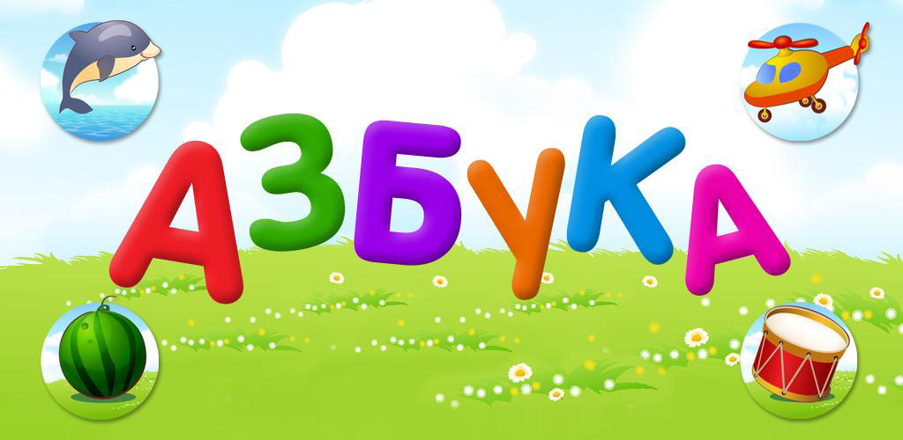

Slide 8
А! Алфавит пройдём мы вместе. Б! Будем петь его, как песню, В! Весело споём его МЫ. Г! Громче «грома, громче грома! Д! День сегодня музыкальный. Е! Есть у нас талант вокальный. Ж! Жить без знаний скучно было.

Slide 9
З! Знанья — это ваша сила! И! И тому пути открыты. Ка! Кто подружит с алфавитом! эЛ! Лошадь, лама, ландыш, ложка. эМ! Мел, метель, метро, матрёшка, эН! Небо, невод, нить, невеста. О! Овод, облако, оркестр.

Slide 10
П! Попугай поёт по нотам. эР! Рой пчелиный строит соты. эС! Стрекоза в саду стрекочет. Т! Такса лапками топочет. У! Утка слушает пластинки. эФ! «Фанту» пробует фламинго. Ха! Хор неплох. Есть слух у хора.

Slide 11
Ц! Царь зверей — его опора. Ч! Чтим его — рычит он чисто. Ша! Шесть заменит он солистов. Ща! Щедрый мир нам дарят песни. Э! Этот день собрал нас вместе: Ю! Юмористов, оптимистов, Я! Ярких школьников - артистов!

